Slide 1
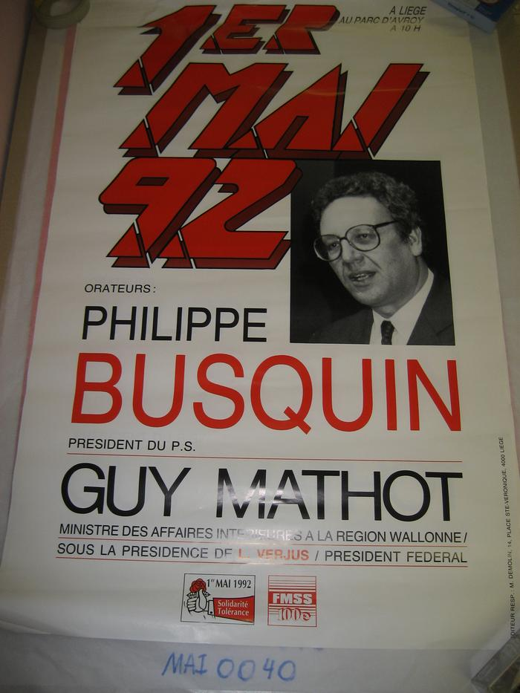
1er mai 92 : Philippe Busquin ()

Slide 2
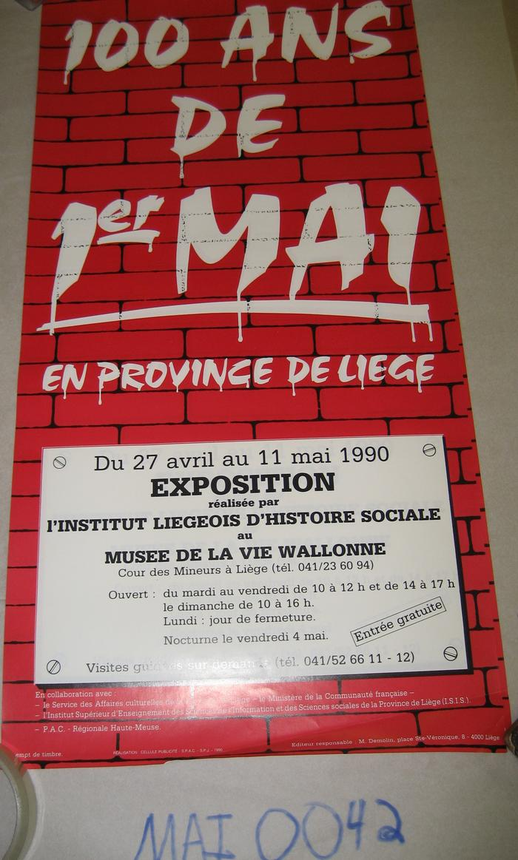
100 ans du 1er mai en province de Liège ()

Slide 3
Fonds Lucien Carlier (1593)

Slide 4
Immigration, diversité culturelle et démocratie : actes de la table ronde du 24 avril 1998 (212187)
April 30 2009 at 11:04:52

Slide 5
La Belgique et ses immigrés : les politiques manquées (214023)
April 30 2009 at 12:04:30

Slide 6
Les rats noirs : l'extrême droite en Belgique francophone (257953)
May 8 2009 at 10:05:25

Slide 7
Rapport 1994 (259160)
May 15 2009 at 12:05

Slide 8
Rapport 1995 (259162)
May 15 2009 at 12:05:44

Slide 9
Rapport 1997 (259163)
May 15 2009 at 12:05:55

Slide 10
Primo Levi ou la tragédie d'un optimiste : biographie (259396)
May 18 2009 at 11:05:42

Slide 11
A.E.R. (259434)
May 18 2009 at 11:05:51

Slide 12
La médiamorphose d'Alain Van Der Biest : lectures d'une narration journalistique (259686)
May 19 2009 at 10:05:09

Slide 13
Italiens de Wallonie (259796)
May 19 2009 at 1:05:27

Slide 14
Association belge des banques : rapport annuel 1990 (259938)
May 19 2009 at 4:05:40

Slide 15
Vade-mecum : statistique du secteur bancaire 1989 (259964)
May 20 2009 at 8:05:38

Slide 16
Le système bancaire belge (259969)
May 20 2009 at 8:05:36

Slide 17
Au nom de la démocratie (260215)
May 20 2009 at 4:05:08

Slide 18
Autour de Germinal d'Emile Zola : un auteur, une oeuvre, un film : étude pédagogique (260228)
May 20 2009 at 4:05:16

Slide 19
De l'avant-guerre : l'extrême droite en belgique francophone (260403)
May 25 2009 at 9:05:14

Slide 20
L'avenir de l'Etat providence : table ronde du président = The future of the welfare state : the president's round table (260413)
May 25 2009 at 9:05:57

Slide 21
Fonds Fédération liégeoise du POB/PSB/PS (265164)
June 16 2009 at 4:06:10

Slide 22
Fonds "Fonds de solidarité Truffaut-Delbrouck" (265211)
June 17 2009 at 9:06:29

Slide 23
Collection André Cools (265249)
June 17 2009 at 10:06:56

Slide 24
Fonds Claude Dejardin (265254)
June 17 2009 at 10:06:01

Slide 25
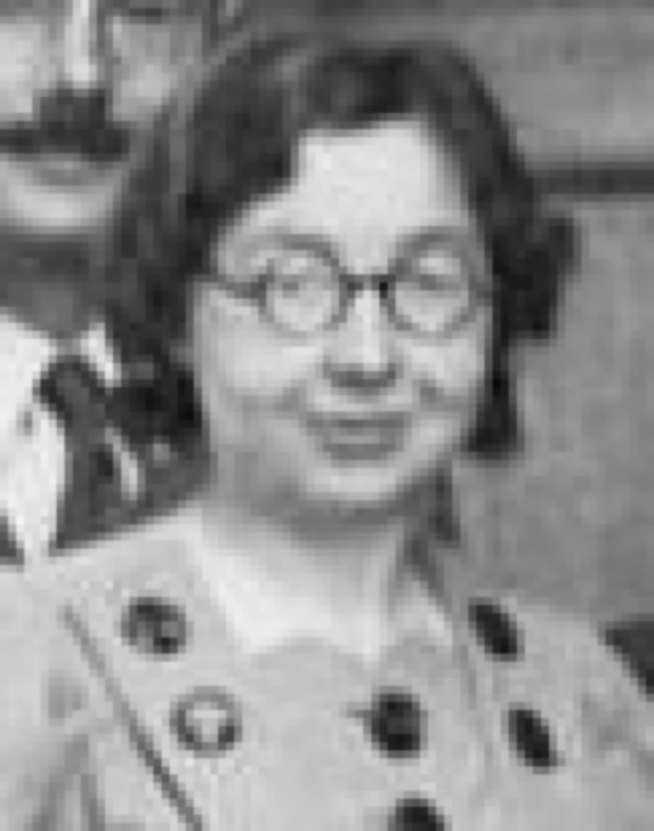
Fonds Alex Fontaine-Borguet (265293)
June 17 2009 at 11:06:37

Slide 26
Exposition internationale de l'eau (Liège 1939) (265376)
June 17 2009 at 2:06:54

Slide 27
Collection chansons (265889)
June 18 2009 at 4:06:37

Slide 28
Collection gadgets et objets (265890)
June 18 2009 at 4:06:44

Slide 29
Collection photos (265894)
June 18 2009 at 4:06:46

Slide 30
Collection électorale (266699)
June 24 2009 at 4:06:16

Slide 31
La France et les Accords de Schengen (1985-1995) (268019)
July 2 2009 at 10:07:23

Slide 32
100 ans de premier mai en Province de Liège : exposition organisée au Musée de la vie wallonne du 27 avril au 11 mai 1990 : introduction historique et méthodologique (268075)
July 2 2009 at 11:07:45

Slide 33
100 ans de premier mai en Province de Liège : exposition organisée au Musée de la vie wallonne du 27 avril au 11 mai 1990 : introduction historique et méthodologique (268121)
July 2 2009 at 11:07:09

Slide 34
L'extrême droite en Belgique et sa propagande actuelle (268141)
July 2 2009 at 11:07:54

Slide 35
"Et le verbe sera haïr..." : de revolutionair-syndikalistische beweging in Luik tijdens het interbellum (268260)
July 2 2009 at 2:07:21

Slide 36
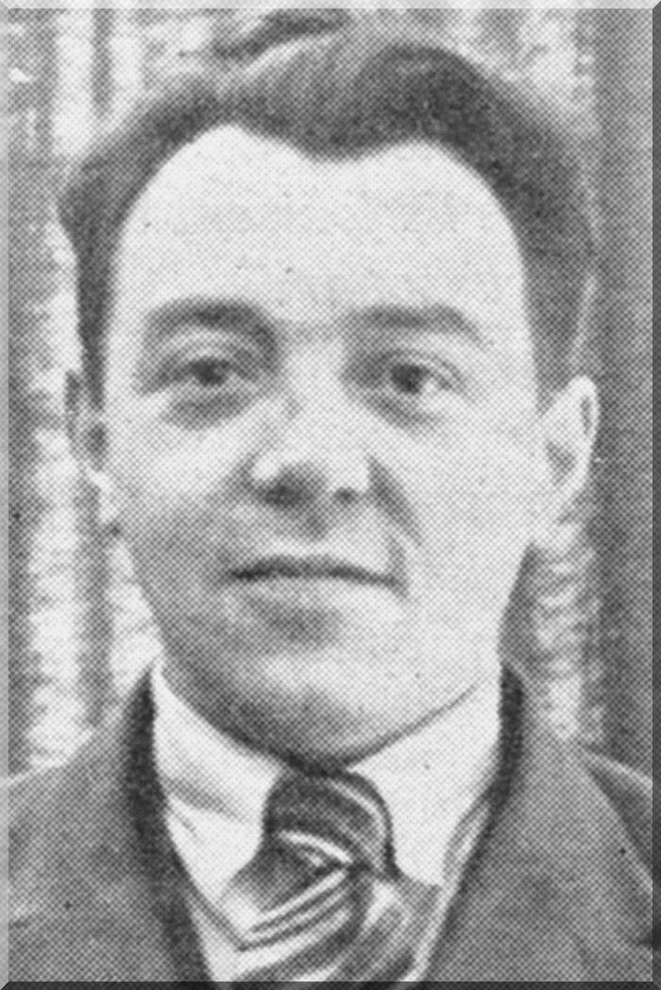
Fonds Georges Truffaut (269465)
July 6 2009 at 3:07:01

Slide 37
L'extrême droite en France et en Belgique (271028)
July 9 2009 at 2:07:14

Slide 38
Le Vlaams Blok (271089)
July 9 2009 at 3:07:20

Slide 39
Le livre de la déportation : la vie et la mort dans les 18 camps de concentration et d'extermination (271146)
July 9 2009 at 4:07:20

Slide 40
La France Raciste (271208)
July 10 2009 at 8:07:46

Slide 41
Philippe Busquin, socialiste mais encore ? (283485)
August 19 2009 at 12:08:14

Slide 42
La Belgique et 50 ans de Nations Unies (286440)
August 26 2009 at 4:08:31

Slide 43
La Belgique fédérale : fondements constitutionnels et légaux (286483)
August 27 2009 at 8:08:40

Slide 44
Les bibliothèques publiques en Communauté française : guide 1994 (286754)
August 27 2009 at 11:08:35

Slide 45
Etat de l'environnement wallon 1994 : volume 1 (286867)
August 27 2009 at 4:08:32

Slide 46
Etat de l'environnement wallon 1994 : volume (286869)
August 27 2009 at 4:08:43

Slide 47
Etat de l'environnement wallon 1995 : 3, forêt et sylviculture (287121)
August 28 2009 at 10:08

Slide 48
Etat de l'environnement wallon 1995 : 4, énergie (287129)
August 28 2009 at 11:08:04

Slide 49
Le long remords du pouvoir : le Parti socialiste français (1905-1992) (287303)
August 31 2009 at 9:08:08

Slide 50
L'avenir du secteur financier en Belgique (313154)
December 2 2009 at 4:12:24

Slide 51
Droit d'asile : des propositions (313155)
December 2 2009 at 4:12:34

Slide 52
L'éthique face au changement (313156)
December 2 2009 at 4:12:43

Slide 53
Chocolat : de la boisson élitaire au bâton populaire : XVIe-XXe siècle [catalogue] (313230)
December 3 2009 at 9:12:48

Slide 54
La Constitution belge : avant et après la révision de 1992-1993 : les textes, les votes (313602)
December 4 2009 at 11:12:41

Slide 55
Qui est qui en Belgique francophone et au Grand-Duché de Luxembourg 1990-1991 [encyclopédie biographique] (313755)
December 4 2009 at 2:12:37

Slide 56
Du passé, faisons table garnie : actes du colloque "Ensemble sur les traces de notre mémoire" CGER "Ville Basse" - Charleroi, 6 mai 1989 (313874)
December 7 2009 at 10:12:53

Slide 57
La réforme de l'Etat de 1993 : au travers des accords politiques de la Saint-Michel et de la Saint-Quentin (313909)
December 7 2009 at 11:12:32

Slide 58
La Suède et la nouvelle Europe : conférence donnée le 16 septembre 1993 à la tribune de la Fondation Paul-Henri Spaak (315976)
December 14 2009 at 2:12:40

Slide 59
La Belgique, Etat fédéral (317149)
December 23 2009 at 9:12:19

Slide 60
Le mouvement de la paix : un témoignage (318597)
January 8 2010 at 2:01:03

Slide 61
Le grand dérapage (319373)
January 13 2010 at 9:01:11

Slide 62
Monita secreta ou règles secrètes de la maffia (320257)
January 15 2010 at 11:01:33

Slide 63
Le prix d'un enfant : 4 ans dans l'enfer de la prostitution enfantine à Bangkok (320324)
January 15 2010 at 2:01:53

Slide 64
L'école et ses dupes : libres propos sur quelques mythes pédagogiques (320619)
January 18 2010 at 11:01:58

Slide 65
La Belgique des origines à l'Etat fédéral : précis d'histoire (320745)
January 18 2010 at 2:01:35

Slide 66
La misère du monde (321290)
January 21 2010 at 9:01:38

Slide 67
Le dinosaure : le Zaïre de Mobutu (321553)
January 22 2010 at 10:01:22

Slide 68
Rwanda, histoire d'un génocide (321571)
January 22 2010 at 11:01:48

Slide 69
La Belgique fédérale (321691)
January 22 2010 at 2:01:11

Slide 70
L'affront national : le nouveau visage de l'extrème droite en Belgique (321876)
January 25 2010 at 9:01:23

Slide 71
De Bonvoisin et cie : de Liège à Bruxelles, les prédateurs et l'Etat (321921)
January 25 2010 at 10:01:49

Slide 72
Devenir citoyen : initiation à la vie démocratique (322459)
January 26 2010 at 12:01:43

Slide 73
Dans l'étau de Degrelle : le service du travail wallon 1944-1945 ou l'usine à la Waffen-SS (322978)
January 27 2010 at 12:01:18

Slide 74
Aujourd'hui le futur (324585)
February 4 2010 at 10:02:38

Slide 75
Inscrire la Wallonie dans la Constitution (326507)
February 11 2010 at 1:02:41

Slide 76
Lettres aux jeunes wallons (326509)
February 11 2010 at 1:02:41

Slide 77
Dora : 1943-1945 (326556)
February 11 2010 at 1:02:41

Slide 78
L'affaire Cools (337747)
March 9 2010 at 4:03:16

Slide 79
Les polices en Belgique : histoire socio-politique du système policier de 1794 à nos jours (337779)
March 9 2010 at 4:03:28

Slide 80
Fléron Magnée Retinne Romsée : les élections communales 1921-1976 : du suffrage universel aux fusions des communes (338256)
March 11 2010 at 11:03:27

Slide 81
Grand atlas pour le XXIe siècle (338328)
March 11 2010 at 2:03:58

Slide 82
Collection Documents audiovisuels (340606)
March 17 2010 at 11:03:29

Slide 83
La Belgique des origines à l'Etat fédéral : précis d'histoire (341003)
March 18 2010 at 10:03:47

Slide 84
Emile Vandervelde : Joseph Wauters : Achille Delattre (341025)
March 18 2010 at 11:03:56

Slide 85
Travailler avec les personnes âgées (370400)
May 17 2010 at 9:05:33

Slide 86
Les intercommunales à l'heure des régions : actes du colloque des 1 et 8 mars 1994 (370413)
May 17 2010 at 10:05:07

Slide 87
Congrès statuaire 1997 (373097)
June 4 2010 at 2:06:33

Slide 88
Le Mouvement ouvrier chrétien 1921-1996 : 75 ans de luttes (393576)
August 18 2010 at 11:08:44

Slide 89
Rue des Flamands : le périple des migrants flamands en Wallonie. Suivi de : Le train de la honte (396040)
September 1 2010 at 9:09:16

Slide 90
La longue marche vers la régionalisation : les carnets politiques d'André Cools (1973-1979) (396121)
September 1 2010 at 12:09:35

Slide 91
Atlas des femmes dans le monde : émancipation ou oppression : un paysage contrasté (396178)
September 1 2010 at 2:09:16

Slide 92
La nouvelle cause des femmes (396212)
September 1 2010 at 3:09:19

Slide 93
Sauver l'or belge : la mission du Capitaine Georges Truffaut en Afrique occidentale (août-septembre 1940) (396254)
September 1 2010 at 4:09:58

Slide 94
Le pari wallon (396277)
September 2 2010 at 9:09:29

Slide 95
L'affaire de Louvain : 1960-1968 (396305)
September 2 2010 at 10:09:28

Slide 96
Les femmes : ou les silences de l'Histoire (396424)
September 2 2010 at 3:09:39

Slide 97
Pierre Fluche : et le mouvement ouvrier verviétois sous Léopold II (396438)
September 2 2010 at 3:09:16

Slide 98
Le choc de l'hiver 60-61 : les grèves contre la loi unique (396489)
September 3 2010 at 9:09:29

Slide 99
Léopold III : de l'an 40 à l'effacement (396506)
September 3 2010 at 9:09:28

Slide 100
La grève des femmes de la FN en 1966 (396534)
September 3 2010 at 10:09:35

Slide 101
Le front du Nord : des Belges dans la guerre d'Algérie (1954-1962) (396539)
September 3 2010 at 10:09:09

Slide 102
La Belgique entre dans la Guerre froide et l'Europe (1947-1953) (396554)
September 3 2010 at 10:09:57

Slide 103
Le féminisme est dans la rue (Belgique 1970-1975) (396563)
September 3 2010 at 10:09:17

Slide 104
Demain la social-démocratie (399939)
September 23 2010 at 1:09:19

Slide 105
2002 : odyssée de l'Europe (399946)
September 23 2010 at 2:09

Slide 106
Le budget de l'Etat dans la Belgique fédérale : points d'intersection avec les budgets des communautés et des régions (400009)
September 23 2010 at 2:09:06

Slide 107
Il faut faire l'Europe : trente ans de la vie et des combats de Paul-Henri Spaak (400033)
September 23 2010 at 3:09:49

Slide 108
La gauche survivra-t-elle aux socialistes ? (400044)
September 23 2010 at 4:09:53

Slide 109
Fonds Robert Carabin (404429)
October 15 2010 at 11:10:50

Slide 110
La Charte de Quaregnon 1894-1994 : étude pédagogique (405775)
October 22 2010 at 11:10:06

Slide 111
Fonds Marcel Lantin (407950)
November 8 2010 at 10:11:33

Slide 112
André Cools : rebelle d'Etat (409996)
November 19 2010 at 9:11:46

Slide 113
La Politique mensonge (410009)
November 19 2010 at 10:11:48

Slide 114
L'état de l'Europe (410061)
November 19 2010 at 11:11:14

Slide 115
Guillaume Lekeu : correspondance : introduction chronologique et catalogue des oeuvres (410079)
November 19 2010 at 12:11:47

Slide 116
Un siècle de solidarité : 1898-1998 : histoire du syndicat socialiste (413817)
November 26 2010 at 11:11:13

Slide 117
Conservation et réaffectation du patrimoine civil public en wallonie (413879)
November 26 2010 at 12:11:16

Slide 118
Wallonie 1789-1958 : réalités nouvelles. Nouvelles architectures (413913)
November 26 2010 at 2:11:54

Slide 119
Nos libertés retrouvées : la mémoire (413914)
November 26 2010 at 2:11:59

Slide 120
Fonds Paul Bolland (415264)
December 2 2010 at 3:12:20

Slide 121
Collection périodiques (449145)
January 10 2011 at 11:01:49

Slide 122
Les conflits communautaires en Belgique (509390)
February 10 2011 at 1:02:03

Slide 123
Regards croisés sur l'éducation permanente : 1921 & 1976 (511965)
February 14 2011 at 9:02:26

Slide 124
Education permanente & citoyenneté (516208)
February 15 2011 at 2:02:57

Slide 125
Fonds (et collections) d'archives d'institutions (526008)
February 18 2011 at 11:02:36

Slide 126
La gauche survivra-t-elle aux socialistes ? (537367)
February 24 2011 at 3:02:05

Slide 127
Michel Foucault : la clarté de la mort (537485)
February 24 2011 at 3:02:17

Slide 128
Collection Dossiers biographiques (538106)
February 25 2011 at 10:02:16

Slide 129
Qui a tué André Cools ? : esquisse des moeurs politiques en Belgique (543206)
March 1 2011 at 9:03:31

Slide 130
La littérature prolétarienne : en Belgique francophone depuis 1900 (676025)
May 10 2011 at 11:05:33

Slide 131
Fourmies et les Premier mai (676086)
May 10 2011 at 11:05:18

Slide 132
Les conflits verts : la détérioration de l'environnement, source de tensions majeures (722707)
May 20 2011 at 11:05:05

Slide 133
Confrontations (723230)
May 20 2011 at 1:05:11

Slide 134
Continuons le débat ! (771746)
June 17 2011 at 11:06:03

Slide 135
Degrelle : les années de collaboration (773645)
June 20 2011 at 9:06:57

Slide 136
Maltraitance envers les personnes âgées au sein de la famille (784368)
June 22 2011 at 12:06:56

Slide 137
Les finances publiques de la nouvelle Belgique fédérale (798385)
June 27 2011 at 12:06:04

Slide 138
Les socialistes et le pouvoir : gouverner pour réformer (799165)
June 27 2011 at 2:06:06

Slide 139
L'Europe syndicale : entre désir et réalité : essai sur le syndicalisme et la construction européenne à l'aube du XXIe siècle (799865)
June 27 2011 at 4:06:28

Slide 140
Le livre noir du communisme : crimes, terreur et répression (800505)
June 28 2011 at 10:06:22

Slide 141
Le rassemblement des progressistes : 1944-1976 (800685)
June 28 2011 at 10:06:49

Slide 142
La marseillaise : ou le devenir d'un chant révolutionnaire en Wallonie (800825)
June 28 2011 at 11:06

Slide 143
La libération (801405)
June 28 2011 at 12:06:58

Slide 144
1897-1997 : cent ans d'histoire de la Maison du Peuple de Beyne-Heusay (804665)
June 29 2011 at 10:06:38

Slide 145
Le grand chantier : réflexions d'écologistes (806325)
June 29 2011 at 3:06:16

Slide 146
La décentralisation : outil de citoyenneté ? : actes du colloque du 21 novembre 1996 (816625)
July 6 2011 at 9:07:34

Slide 147
L'unité d'un homme : entretiens avec Dominique Wolton (832266)
July 14 2011 at 12:07:43

Slide 148
Ecolo : les verts en politique (835626)
July 18 2011 at 9:07:38

Slide 149
La peur du rouge (835925)
July 18 2011 at 10:07:16

Slide 150
La gauche face aux mutations en Europe (836065)
July 18 2011 at 11:07:55

Slide 151
Le nouveau dictionnaire des Belges (893346)
August 16 2011 at 9:08:26

Slide 152
Le cas Martens (899628)
August 18 2011 at 8:08:04

Slide 153
Le désarroi démocratique : l'extrême droite en Belgique (899969)
August 18 2011 at 10:08:50

Slide 154
Mieux comprendre le Traité de Maastricht (900111)
August 18 2011 at 10:08:50

Slide 155
L'identité wallonne : aperçu historique (901865)
August 19 2011 at 9:08:06

Slide 156
L'identité wallonne : essai sur l'affirmation politique de la Wallonie (XIX - XXèmes siècles) (901920)
August 19 2011 at 9:08:56

Slide 157
Jules Destrée, l'antisémitisme et la Belgique : lettre ouverte à tous ceux qui colportent des mythes éculés sur les wallons et leur histoire (901997)
August 19 2011 at 9:08:17

Slide 158
Belgique : la force de la désunion (919765)
August 26 2011 at 10:08:31

Slide 159
Problème d'histoire des religions : pluralisme religieux et laïcités dans l'Union européenne (919946)
August 26 2011 at 10:08:44

Slide 160
Tous au chômage ? : pour en découdre avec l'exclusion sociale (954147)
September 1 2011 at 10:09:08

Slide 161
Histoire politique de la sécurité sociale en Belgique (959065)
September 2 2011 at 11:09:24

Slide 162
Le débat interdit : monnaie, Europe, pauvreté (967948)
September 7 2011 at 9:09:32

Slide 163
Pièces et règles du jeu politique (985465)
September 14 2011 at 10:09:15

Slide 164
L'état du monde : édition 1995 : annuaire économique et géopolitique mondial (999946)
September 20 2011 at 10:09:22

Slide 165
L'Algérie (1001686)
September 20 2011 at 11:09:33

Slide 166
Första maj 100 °ar : Stockholm (1007385)
September 21 2011 at 11:09:44

Slide 167
Les expositions universelles à Paris (1009428)
September 21 2011 at 2:09:07

Slide 168
Les faces cachées de la monarchie belge (1012745)
September 22 2011 at 11:09:42

Slide 169
La décennie Mitterrand. 1 : les ruptures (1981-1984) (1020047)
September 26 2011 at 10:09:20

Slide 170
La décennie Mitterrand. 2 : les épreuves (1984-1988) (1020167)
September 26 2011 at 10:09:46

Slide 171
Notes de documentation : le régime du capital autorisé, des actions sans droit de vote et de la responsabilité des administrateurs dans la perspective d'une modification du droit des sociétés (1029125)
October 6 2011 at 10:10:31

Slide 172
Rapport général sur la pauvreté (1029605)
October 6 2011 at 11:10:45

Slide 173
Le citoyen déclassé : monarchie belge et société (1032647)
October 7 2011 at 10:10:26

Slide 174
Mission terre : au secours de la planète : "Action 21" pour les jeunes (1033927)
October 7 2011 at 2:10:02

Slide 175
Les deux morts de la Wallonie sidérurgique (1045025)
October 12 2011 at 4:10:45

Slide 176
Souviens-toi ! : brève histoire de l'Union soviétique (1069805)
October 19 2011 at 3:10:11

Slide 177
A gauche ! Mélanges à l'occasion du 30e anniversaire du Mouvement des Jeunes socialistes (1071370)
October 20 2011 at 12:10:53

Slide 178
Les objets fragiles (1074066)
October 21 2011 at 2:10:57

Slide 179
Clés pour l'Islam : du religieux au politique, des origines aux enjeux d'aujourd'hui (1074866)
October 24 2011 at 9:10:44

Slide 180
Ouvrez les yeux ! [: le Vlaams Blok déshabillé] (1084865)
October 25 2011 at 2:10:36

Slide 181
Ouvrez les yeux (1104346)
October 27 2011 at 3:10:10

Slide 182
Capitalisme, socialisme, écologie : désorientations, orientations (1122085)
November 7 2011 at 9:11:46

Slide 183
Du rouge au tricolore : les communistes belges de 1939 à 1944 : un aspect de l'histoire de la Résistance en Belgique (1124446)
November 7 2011 at 12:11:01

Slide 184
Foot et violence : politique, stades et hooligans : Heysel 85 (1126325)
November 7 2011 at 4:11:04

Slide 185
Mai 68 : c'était au temps où Bruxelles contestait (1126425)
November 7 2011 at 4:11:46

Slide 186
Le grand chantier : réflexions d'écologistes (1127305)
November 8 2011 at 12:11:42

Slide 187
Les inventeurs de la vie quotidienne (1129445)
November 8 2011 at 3:11:12

Slide 188
Blum (1133945)
November 9 2011 at 10:11:34

Slide 189
Le long remords du pouvoir : le Parti socialiste français (1905-1992) (1145366)
November 10 2011 at 3:11:59

Slide 190
Mémoires 1912-1940 aux avant-postes (1166503)
November 18 2011 at 10:11:09

Slide 191
L'enseignement de l'an 2 ou cinquantes questions sur l'enseignement communautarisé (1166520)
November 18 2011 at 10:11:58

Slide 192
42 [Quarante-deux] à l'éducation, 30 décrets, 200 arrêtés (1166523)
November 18 2011 at 10:11:14

Slide 193
Wallons d'ici et d'ailleurs : la société wallone depuis la libération (1166658)
November 18 2011 at 12:11:37

Slide 194
Histoire des nations belges (1169535)
November 24 2011 at 10:11:56

Slide 195
Anthropologie de la communication : de la théorie au terrain (1170093)
November 24 2011 at 11:11:11

Slide 196
Elections et gouvernements : éléments de l'histoire de la Belgique (1170098)
November 24 2011 at 11:11:52

Slide 197
Domiciliés à bord (1170290)
November 24 2011 at 1:11:02

Slide 198
Paroles d'argent : les riches en Belgique : enquête et témoignages (1170566)
November 24 2011 at 2:11:10

Slide 199
Les carnets d'un bouc émissaire (1170749)
November 24 2011 at 2:11:38

Slide 200
Les voilà qui arrivent ! : l'extrême droite et l'Europe (1222545)
December 14 2011 at 4:12:46

Slide 201
Les polices en Belgique : histoire socio-politique du système policier de 1794 à nos jours (1225766)
December 15 2011 at 1:12:33

Slide 202
Qui a tué André Cools? : esquisse des moeurs politiques en Belgique (1226125)
December 15 2011 at 2:12:05

Slide 203
Le chômage en Belgique de 1929 à 1940, son histoire, son actualité (1226525)
December 15 2011 at 3:12:51

Slide 204
La sécurité sociale : les origines du système belge : le présent face à son passé (1226567)
December 15 2011 at 3:12:51

Slide 205
Droit de vote et d'éligibilité pour les immigrés : et quelques autres problèmes les et nous concernant (1246745)
December 23 2011 at 11:12:27

Slide 206
L'exposition de l'eau : Liège - 1939 (1248386)
January 2 2012 at 9:01:11

Slide 207
Les partis verts en Europe occidentale (1252425)
January 3 2012 at 11:01:18

Slide 208
De Mobutu à Mobutu : trente ans de relations Belgique-Zaïre (1263367)
January 5 2012 at 3:01:05

Slide 209
Le pouvoir économique dans la Belgique fédérale : ancrage et délocalisations (1263847)
January 5 2012 at 4:01:40

Slide 210
Chronique de la Wallonie 1994 (1264849)
January 6 2012 at 10:01:37

Slide 211
Chronique de la Wallonie 1995 (1264889)
January 6 2012 at 10:01:30

Slide 212
Chronique de la Wallonie 1996 (1265066)
January 6 2012 at 11:01:27

Slide 213
Chronique de la Wallonie 1997 (1265087)
January 6 2012 at 11:01:33

Slide 214
Socialisme et vie politique (1274625)
January 9 2012 at 3:01:38

Slide 215
Philisophie des droits de l'homme (1275787)
January 10 2012 at 9:01:06

Slide 216
Les tueries du Brabant : enquête parlementaire sur la manière dont la lutte contre le banditisme et le terrorisme est organisée (1287786)
January 12 2012 at 11:01:59

Slide 217
Histoire de la laïcité en Belgique (1290525)
January 13 2012 at 9:01:04

Slide 218
Historiographie et politique en Belgique (1290725)
January 13 2012 at 9:01:50

Slide 219
Vivre et survivre : témoignage sur la condition poluplaire au pays de Liège XII-XXe siècles (1292465)
January 13 2012 at 11:01:59

Slide 220
La Belgique : des tribus gauloises à l'Etat fédéral (1292788)
January 13 2012 at 12:01:24

Slide 221
L'Ecole sacrifiée : la démocratisation de l'enseignement à l'épreuve de la crise du capitalisme (1303187)
January 17 2012 at 4:01:18

Slide 222
Correspondance « Le Monde du travail » concernant la libre pensée (1303467)
January 18 2012 at 9:01:26

Slide 223
Comité d'aide aux ex-prisonniers soviétiques (1303497)
January 18 2012 at 9:01:43

Slide 224
Fonds de solidarité Truffaut-Delbrouck (1303499)
January 18 2012 at 9:01:34

Slide 225
Histoire de Liège (1304885)
January 18 2012 at 12:01

Slide 226
Nations et nationalisme depuis 1780 : programme, mythe, réalité (1305366)
January 18 2012 at 2:01:55

Slide 227
Les philosophes et le pouvoir (1314825)
January 23 2012 at 10:01:54

Slide 228
Femmes, si vous saviez... (1326867)
January 25 2012 at 2:01:35

Slide 229
Les tunnels de Jumet : les meutres d'enfants et le malaise belge (1334157)
January 31 2012 at 11:01:03

Slide 230
Les jeunes et leur avenir : message au Roi (1334707)
January 31 2012 at 3:01:13

Slide 231
François Perin : homme d'Etats sans Etat (1336967)
February 2 2012 at 10:02:02

Slide 232
L'homme et la machine : des premiers outils aux technologies de demain (1336988)
February 2 2012 at 10:02:51

Slide 233
Les cahiers d'un commissaire : les coulisses de la commission Dutroux (1337472)
February 2 2012 at 12:02:45

Slide 234
François Bovesse : pour la défense intégrale de la Wallonie (1435136)
February 7 2012 at 10:02:29

Slide 235
Dictionnaire des patrons en Belgique : les hommes, les entreprises, les réseaux (1441206)
February 8 2012 at 4:02:17

Slide 236
Gouverner la Générale de Belgique : essai de biographie collective (1441245)
February 8 2012 at 4:02:18

Slide 237
Los niños : histoire d'enfants de la guerre civile espagnole réfugiés en Belgique (1936-1939) (1441505)
February 9 2012 at 9:02

Slide 238
Dictionnaire géopolitique des Etats (1442786)
February 9 2012 at 11:02:01

Slide 239
Méandres de la politique... à la retraite (1443545)
February 9 2012 at 12:02:05

Slide 240
Les institutions politiques de la Belgique et de l'Europe (1445525)
February 9 2012 at 4:02:11

Slide 241
Les sectes en Belgique et au Luxembourg (1448652)
February 10 2012 at 2:02:47

Slide 242
Notes de documentation : l'indice des prix à la consommation (1448726)
February 10 2012 at 2:02:40

Slide 243
Les deux morts de la Wallonie sidérurgique (1452786)
February 13 2012 at 12:02:48

Slide 244
L'archiviste des rumeurs : chronique de Gaspard Marnette, armurier, Vottemm 1857-1903 (1463625)
February 15 2012 at 4:02:11

Slide 245
Profession, homme politique (1473445)
February 20 2012 at 10:02:24

Slide 246
Le désarroi démocratique : l'extrême droite en Belgique (1477045)
February 21 2012 at 10:02:10

Slide 247
Questions royales : réflexions à propos de la mort d'un roi et sur la médiatisation de l'évènement (1477126)
February 21 2012 at 11:02:02

Slide 248
Né juif : une enfance juive pendant la guerre (1483526)
February 22 2012 at 4:02:03

Slide 249
Des loisirs de l'ouvrier au développement des bibliothèques (1487825)
February 23 2012 at 4:02:40

Slide 250
Histoire politique de la Belgique : facteurs et acteurs de changement (1497306)
February 29 2012 at 9:02:02

Slide 251
La décénnie Mittérand. 1 : Les ruptures (1981-1984) (1509606)
March 5 2012 at 10:03:06

Slide 252
La décennie Mitterrand. 2 : Les épreuves (1984-1988) (1509665)
March 5 2012 at 10:03:34

Slide 253
Discours et pratiques de l'éducation permanente en communauté française de Belgique : le mouvement Présence et action culturelles (1523885)
March 8 2012 at 10:03:35

Slide 254
Objectif extermination : volonté, résolution et décision de Hitler (1524568)
March 8 2012 at 11:03:25

Slide 255
Le nouveau moyen âge (1526171)
March 8 2012 at 4:03:31

Slide 256
La vengeance des nations (1526207)
March 8 2012 at 4:03:36

Slide 257
Etat de l'environnement wallon 1995 (1529105)
March 12 2012 at 11:03:41

Slide 258
Etat de l'environnement wallon 1996 (1529127)
March 12 2012 at 11:03:27

Slide 259
Seraing, Ougrée, Jemeppes, Boncelles en cartes postales anciennes (1530929)
March 13 2012 at 11:03:46

Slide 260
Les grands mythes de l'histoire de Belgique, de Flandre et de Wallonie (1533029)
March 14 2012 at 11:03:52

Slide 261
Ministre en fin (1533208)
March 14 2012 at 12:03:45

Slide 262
Je n'étais pas fait pour cela : 50 ans de vie politique à Liège et ailleurs (1533210)
March 14 2012 at 12:03:23

Slide 263
Les tueries du Brabant : enquête parlementaire sur la manière dont la lutte contre le banditisme et le terrorisme est organisée (1533225)
March 14 2012 at 12:03:40

Slide 264
Le mouvement anarchiste en Belgique (1533346)
March 14 2012 at 1:03:45

Slide 265
Dictionnaire encyclopédique d'histoire (1534186)
March 14 2012 at 4:03:34

Slide 266
Femmes, manifestez-vous ! (1534949)
March 15 2012 at 10:03:33

Slide 267
rapport annuel 1989 (1540765)
March 19 2012 at 4:03:30

Slide 268
Ange-Raymond Gilles (1541187)
March 20 2012 at 12:03:04

Slide 269
Droit à l'enfance pour tous les enfants : plan pour une politique coordonnée de l'enfance (1541188)
March 20 2012 at 12:03

Slide 270
Les lois organiques des CPAS à la lumière du programme d'urgence pour une société plus solidaire (1541225)
March 20 2012 at 1:03:31

Slide 271
Le Parlement belge 1831-1894 : données biographiques (1544285)
March 21 2012 at 11:03:05

Slide 272
Budgets des recettes et des dépenses de la Région wallonne pour l'année budgétaire 1997 : exposé général (1551667)
March 22 2012 at 11:03:08

Slide 273
Premier rapport annuel (01.07.1995-30.06.1996) adressé par le médiateur au Parlement wallon (1552145)
March 22 2012 at 11:03:01

Slide 274
Les partis politiques en Belgique (1569334)
March 29 2012 at 11:03:25

Slide 275
Une jeunesse française : François Mitterrand 1934-1947 (1589028)
April 6 2012 at 11:04:42

Slide 276
Pitié pour les femmes : nouvelles de Nivelles et d'ailleurs (1589767)
April 6 2012 at 2:04:49

Slide 277
Emile Vandervelde, le patron (1659025)
April 27 2012 at 12:04:52

Slide 278
Les polices en Belgique : histoire sociopolitique du système policier de 1794 à nos jours (1660765)
April 27 2012 at 2:04:21

Slide 279
Production et distribution de l'eau en Région wallonne (1672225)
May 4 2012 at 10:05:11

Slide 280
Politique économique (1680885)
May 8 2012 at 11:05:59

Slide 281
L'homme de bronze (1691085)
May 10 2012 at 10:05:19

Slide 282
La mémoire de la révolution française entre Liège et Wallonie (1691445)
May 10 2012 at 11:05:41

Slide 283
La fascination du nazisme (1699025)
May 14 2012 at 10:05:49

Slide 284
Esquisse pour un nouveau paysage européen dans les années 90 (1699705)
May 14 2012 at 11:05:53

Slide 285
Histoire de la philosophie occidentale : de Thalès à Kant (1706086)
May 16 2012 at 9:05:11

Slide 286
Pour comprendre l'action et le changement politique (1709445)
May 21 2012 at 9:05:10

Slide 287
L'invention du progrès : aux origines de la pensée totalitaire (1680-1730) (1720526)
May 24 2012 at 11:05:31

Slide 288
Elio Di Rupo : de la chrysalide au papillon (1729946)
May 29 2012 at 4:05:47

Slide 289
Le mouvement ouvrier socialiste et son développement en Belgique (1730605)
May 30 2012 at 9:05:06

Slide 290
De terre et de larmes (1732965)
May 30 2012 at 3:05:18

Slide 291
Alinea 3 : l'Europe telle quelle (1743486)
June 5 2012 at 11:06:05

Slide 292
A l'école de l'interculturel : pratiques pédagogiques en débat (1749785)
June 7 2012 at 11:06:43

Slide 293
Le message de l'Europe dans les discours de Paul-Henri Spaak (1749845)
June 7 2012 at 11:06:25

Slide 294
1846-1996 : de la Société typographique liégeoise à l'Association des arts graphiques (1755270)
June 11 2012 at 11:06:46

Slide 295
L'action du Roi en Belgique depuis 1831 : pouvoir et influence : essai de typologie des modes d'action du Roi (1764588)
June 14 2012 at 9:06:09

Slide 296
Aux origines d'Israël : entre nationalisme et socialisme (1764985)
June 14 2012 at 10:06:52

Slide 297
Introduction à l'oeuvre de Marx (1772705)
June 19 2012 at 9:06:13

Slide 298
La communication politique aujourd'hui (1776665)
June 20 2012 at 11:06:54

Slide 299
Les transparences de la démocratie (1782745)
June 25 2012 at 11:06:34

Slide 300
Génération Fourons (1797185)
July 2 2012 at 11:07:47

Slide 301
Utopia e riforma in Russia 1800-1917 il fondo russo della biblioteca Feltrinelli (1804988)
July 4 2012 at 2:07:30

Slide 302
De roos op de revers : geïllustreed geschiedenis van 1 mei in België (1929245)
September 14 2012 at 10:09:38

Slide 303
Les régimes politiques de l'Europe des douze (1963725)
October 3 2012 at 10:10:57

Slide 304
L'argent fou (1996226)
October 22 2012 at 11:10:51

Slide 305
Berlin : le jour où le monde a changé (2020487)
November 6 2012 at 12:11:45

Slide 306
Les fractionnements sociaux de l'espace belge : une géographie de la société belge (2032105)
November 12 2012 at 12:11:08

Slide 307
Hôpital-combat, ma mémoire : une carrière riche en satisfactions personnelles (2038225)
November 15 2012 at 9:11:06

Slide 308
A la découverte de l'Europe (2038325)
November 15 2012 at 9:11:02

Slide 309
Les groupes d'entreprises en Belgique : le domaine des principaux groupes privés (2038985)
November 15 2012 at 11:11:29

Slide 310
Le cercle ouvert : lettre ouverte au Parlement de la Communauté française de Belgique (2039265)
November 15 2012 at 12:11:14

Slide 311
Méandres de la politique... à la retraite (2039285)
November 15 2012 at 12:11:51

Slide 312
Albert II : sur les traces de Baudouin Ier (2039305)
November 15 2012 at 12:11:37

Slide 313
L'avenir du secteur financier en Belgique (2039386)
November 15 2012 at 1:11:42

Slide 314
Les Républiques baltes et la crise du fédéralisme soviétique (2039966)
November 16 2012 at 8:11:55

Slide 315
Pour un socialisme de résistance l'avenir du socialisme, le socialisme de l'avenir ! (2040065)
November 16 2012 at 9:11:07

Slide 316
1850-1950 : un siècle de vie dans la commune de Chaudfontaine (2046725)
November 20 2012 at 1:11:01

Slide 317
La réforme des marchés boursiers en Belgique (2052185)
November 22 2012 at 9:11:07

Slide 318
Grâce-Hollogne, chronique d'une fusion volontaire (2053045)
November 22 2012 at 11:11:16

Slide 319
Histoire d'un jour: 100 ans de premier mai: 1890-1990 (2061947)
November 27 2012 at 11:11:11

Slide 320
Tra populismo e bolscevismo : la costruzionz di una tradizione rivoluziobaria in URSS (1917-1941) : il fondo russo della Biblioteca Feltrinelli (2062207)
November 27 2012 at 11:11:33

Slide 321
Réduction du temps de travail : utopie concrète pour la gauche (2063510)
November 27 2012 at 3:11:59

Slide 322
Zoco Chico (2063665)
November 27 2012 at 3:11:54

Slide 323
Socialisme (2066226)
November 28 2012 at 11:11:45

Slide 324
Dictionnaire géopolitique des Etats 98 (2086906)
December 4 2012 at 4:12:18

Slide 325
Pierre Harmel - Arthur Haulot : pari pour l'homme : réflexions à l'aube du XXIe siècle (2088906)
December 5 2012 at 11:12:02

Slide 326
Petit guide du travail : l'information sociale pour tous (2098165)
December 10 2012 at 12:12:39

Slide 327
Socialisme, n°217-218 (janv.- avril 1990) (2101826)
December 11 2012 at 10:12:06

Slide 328
Le XVIIe Congrès de l'UPSCE (2101885)
December 11 2012 at 10:12:19

Slide 329
Une opportunité majeure pour le mouvement socialiste (2101889)
December 11 2012 at 10:12:47

Slide 330
La découverte d'un nouveau monde (2101905)
December 11 2012 at 10:12:02

Slide 331
Implications politico-militaires du processus de désarmement conventionnel en Europe (2101910)
December 11 2012 at 10:12:09

Slide 332
Socialisme: utopies et réalités: les trois moments européens de l'utopie (2101945)
December 11 2012 at 10:12:02

Slide 333
Socialisme: utopies et réalités: la crise des traditions de la gauche européene et la recherche de nouvelles voies (2101965)
December 11 2012 at 10:12:38

Slide 334
Socialisme: utopies et réalités: les sentiers de l'utopie et les autoroutes de l'eutopie (2102005)
December 11 2012 at 10:12:08

Slide 335
Socialisme: utopies et réalités: les luttes sociales et la conscience de classe: les années Renard (2102025)
December 11 2012 at 11:12:05

Slide 336
Socialisme: utopies et réalités: du socialisme preverti au capitalisme sauvage (2102046)
December 11 2012 at 11:12:04

Slide 337
Socialisme: utopies et réalités: l'utopie: espace obligé du projet de société (2102068)
December 11 2012 at 11:12:18

Slide 338
Socialisme: utopies et réalités: la face cachée du Socialisme: l'encadrement capitaliste (2102087)
December 11 2012 at 11:12:41

Slide 339
Socialisme: utopies et réalités: fin de la politique (2102105)
December 11 2012 at 11:12:09

Slide 340
Socialisme: utopies et réalités: une politique du pire? (2102108)
December 11 2012 at 11:12:24

Slide 341
Socialisme: utopies et réalités: Pierre Leroux, typographe, inventeur du Socialisme (2102125)
December 11 2012 at 11:12:38

Slide 342
Socialisme: utopies et réalités: la fin de l'histoire: une bouffonnerie (2102149)
December 11 2012 at 11:12:04

Slide 343
Socialisme, n°219 (mai-juin 1990) (2102745)
December 11 2012 at 12:12:24

Slide 344
La Turquie à la recherche de la démocratie et de l'Europe (2102787)
December 11 2012 at 12:12:52

Slide 345
Femmes en Europe: et l'égalité? (2102826)
December 11 2012 at 12:12:48

Slide 346
A l'Est, un bloc disloqué (2102865)
December 11 2012 at 12:12:55

Slide 347
Oublier la Pologne? (2102905)
December 11 2012 at 12:12:42

Slide 348
Les Allemands de l'Est, de "Wir sond das Volk" à "Wir sind ein Volk" (2102909)
December 11 2012 at 12:12:49

Slide 349
Albanie, début du changement? (2102926)
December 11 2012 at 12:12:28

Slide 350
Socialisme, n°220 (juill.-aout 1990) (2103288)
December 11 2012 at 1:12:20

Slide 351
Une étude de l'IEV: synthèse du Conclave sur le Budget 1991 (2103308)
December 11 2012 at 1:12:18

Slide 352
Une étude de l'IEV: les améliorations sociales décidées dans le cadre de l'élaboration du Budget 1991 (2103311)
December 11 2012 at 1:12:36

Slide 353
Une étude de l'IEV: document I - budget après le conclave budgétaire de juillet 1991 (Ministère du budget) (2103325)
December 11 2012 at 1:12

Slide 354
Une étude de l'IEV: document II - projet sur le Prêt de la Sécurité Sociale (2103346)
December 11 2012 at 1:12:20

Slide 355
A l'Est, un bloc disloqué: Tchécoslovaquie: la "révolution velours" (2103348)
December 11 2012 at 1:12:56

Slide 356
A l'Est, un bloc disloqué: Bulgarie: "il faut que la bête meure..." (2103365)
December 11 2012 at 1:12:32

Slide 357
A l'Est, un bloc disloqué: la Hongrie, un pays d'Europe Centrale? (2103367)
December 11 2012 at 1:12:44

Slide 358
A l'Est, un bloc disloqué: interrogations sur l'avenir des relations CEE-COMECON (2103385)
December 11 2012 at 1:12:06

Slide 359
Socialisme, n°221 (sept.- oct. 1990) (2103665)
December 11 2012 at 2:12:36

Slide 360
Editorial (2103685)
December 11 2012 at 2:12:40

Slide 361
Le projet socialiste (2103689)
December 11 2012 at 2:12:18

Slide 362
Un socialisme à visage urbain (2103705)
December 11 2012 at 2:12:47

Slide 363
L'iraq et les nouvelles tensions dans le Golfe (2103729)
December 11 2012 at 2:12:58

Slide 364
La crise du Golfe (2103746)
December 11 2012 at 2:12:23

Slide 365
Crise du Golf et pétrole (2103765)
December 11 2012 at 2:12:38

Slide 366
La délitescence du Pacte de Varsovie (2103770)
December 11 2012 at 2:12:51

Slide 367
Socialisme, n°222 (nov.- déc. 1990) (2104026)
December 11 2012 at 3:12:11

Slide 368
N'oublions pas César De Paepe (2104085)
December 11 2012 at 3:12:03

Slide 369
Pologne ou la fin des illusions (2104087)
December 11 2012 at 3:12:09

Slide 370
Combattre la pollution par le bruit: les socialistes sur tous les fronts (2104088)
December 11 2012 at 3:12:17

Slide 371
Faut-il fusionner l'UEO avec la CE? (2104126)
December 11 2012 at 3:12:15

Slide 372
Vers une européanisation croissante des questions de sécurité et de défense (2104129)
December 11 2012 at 3:12:32

Slide 373
Document: Charte de Paris pour une nouvelles Europe (2104165)
December 11 2012 at 3:12:47

Slide 374
La Conférence de Madrid des leaders socialistes de la CEE (2104188)
December 11 2012 at 3:12:56

Slide 375
Document: déclarations des leaders socialistes à Madrid (2104206)
December 11 2012 at 3:12:26

Slide 376
Buts et développement du sport pour tous dans le conteste international (2104208)
December 11 2012 at 3:12:31

Slide 377
Socialisme, n°223 (janv.-févr. 1991) (2104428)
December 11 2012 at 3:12:15

Slide 378
"Etre là quand on a besoin de nous, agir clairement et rapidement" (2104445)
December 11 2012 at 3:12:41

Slide 379
13e Congrès des socialistes wallons: Congrès des socialistes wallons (2104449)
December 11 2012 at 3:12:09

Slide 380
13e Congrès des socialistes wallons: chronologie et thèmes des 12 premiers congrès (2104465)
December 11 2012 at 3:12:38

Slide 381
13e Congrès des socialistes wallons: gravité, densité, sérénité (2104485)
December 11 2012 at 4:12:27

Slide 382
13e Congrès des socialistes wallons: être à la hauteur de nos potentialités (2104525)
December 11 2012 at 4:12:13

Slide 383
13e Congrès des socialistes wallons: privilégier le consensus, la logique et la cohérence (2104545)
December 11 2012 at 4:12:45

Slide 384
13e Congrès des socialistes wallons: résolution de la Commision "Prospective et pratiques institutionnelles" (2104565)
December 11 2012 at 4:12:40

Slide 385
13e Congrès des socialistes wallons: l'avenir économique et financier de la Wallonie: reconstruction de l'emploi (2104567)
December 11 2012 at 4:12:14

Slide 386
13e Congrès des socialistes wallons: résolution de la Commission "Avenir économique et financier de la Wallonie" (2104585)
December 11 2012 at 4:12:35

Slide 387
13e Congrès des socialistes wallons: un objectif socialiste majeur (2104606)
December 11 2012 at 4:12:40

Slide 388
13e Congrès des socialistes wallons: résolution de la Commision "Qualité du cadre de vie, objectif socialiste" (2104645)
December 11 2012 at 4:12:22

Slide 389
Cessez-le-feu dans le Golfe (résolution) (2104648)
December 11 2012 at 4:12:45

Slide 390
L'Europe sociale, alibi du Grand Marché intérieur (2104666)
December 11 2012 at 4:12:07

Slide 391
Socialisme, n°224 (mars-avril 1991) (2104994)
December 12 2012 at 8:12:18

Slide 392
La générosité responsable (2105007)
December 12 2012 at 8:12:58

Slide 393
Le statut des miliciens (2105010)
December 12 2012 at 8:12:06

Slide 394
L'égalité des femmes n'est pas pour demain (2105011)
December 12 2012 at 8:12:07

Slide 395
L'Allemagne inquiète (2105013)
December 12 2012 at 8:12:18

Slide 396
Premiers enseignements militaires de la guerre du Golfe (2105017)
December 12 2012 at 8:12:11

Slide 397
Documents: résolution de l'I.S. (2105026)
December 12 2012 at 8:12:18

Slide 398
Henri de Man et la crise de la pensée socialiste européenne (2105029)
December 12 2012 at 8:12:12

Slide 399
Socialisme, n°225 (mai-juin 1991) (2105225)
December 12 2012 at 9:12:27

Slide 400
Le projet socialiste (amendé par les Fédérations du PS) (2105229)
December 12 2012 at 9:12:39

Slide 401
Le projet socialiste (amendé par les Fédérations du PS): en guise d'introduction à la discussion... (2105267)
December 12 2012 at 9:12:41

Slide 402
Le projet socialiste (amendé par les Fédérations du PS): intervention de Jean Degré (Fédération de Soignies) (2105285)
December 12 2012 at 9:12:59

Slide 403
Le projet socialiste (amendé par les Fédérations du PS): intervention de Jean-Louis Stalport (Fédération de Bruxelles) (2105288)
December 12 2012 at 9:12:09

Slide 404
Le projet socialiste (amendé par les Fédérations du PS): intervention de Vicky Albert (fédération de Huy-Waremme) (2105305)
December 12 2012 at 9:12

Slide 405
Le projet socialiste (amendé par les Fédérations du PS): intervention de Michel Daerden (Fédérationde Liège) (2105327)
December 12 2012 at 9:12:15

Slide 406
Le projet socialiste (amendé par les Fédérations du PS): intervention de Paul Ficheroulle (Fédération de Charleroi) (2105329)
December 12 2012 at 9:12:58

Slide 407
Le projet socialiste (amendé par les Fédérations du PS): intervention de Yvon Harmegnies (Fédération de Mons-Borinage) (2105345)
December 12 2012 at 9:12:55

Slide 408
Le projet socialiste (amendé par les Fédérations du PS): intervention de André Demazy (Fédération des Belges en RFA) (2105349)
December 12 2012 at 9:12:21

Slide 409
Le projet socialiste (amendé par les Fédérations du PS): intervention de Jean-François Istasse (Fédération de Verviers) (2105350)
December 12 2012 at 9:12:32

Slide 410
Le projet socialiste (amendé par les Fédérations du PS): intervention de Françoise Gadenne (Fédération de Namur) (2105354)
December 12 2012 at 9:12:25

Slide 411
Le projet socialiste (amendé par les Fédérations du PS): intervention de Guy Charlier (Fédération de Luxrmbourg) (2105365)
December 12 2012 at 9:12:15

Slide 412
Le projet socialiste (amendé par les Fédérations du PS): intervention de Robert Tollet (Fédération du Brabant Wallon) (2105366)
December 12 2012 at 9:12:07

Slide 413
Le projet socialiste (amendé par les Fédérations du PS): intervention de Maurice Bayenet (Fédération de Dinant-Philippeville) (2105369)
December 12 2012 at 9:12:24

Slide 414
Le projet socialiste (amendé par les Fédérations du PS): intervention de Jacques Fervaille (Fédération du Hainaut Occidental) (2105385)
December 12 2012 at 9:12:34

Slide 415
Le projet socialiste (amendé par les Fédérations du PS): intervention de Alain Camerman (Fédération d'Outre-Mer) (2105388)
December 12 2012 at 9:12:43

Slide 416
Le projet socialiste (amendé par les Fédérations du PS): intervention de Ouardia Derriche (Commission interfédérale des Femmes) (2105389)
December 12 2012 at 9:12:45

Slide 417
Le projet socialiste (amendé par les Fédérations du PS): intervention de Jean-Maries Deronne (Mouvement des J.S.) (2105394)
December 12 2012 at 9:12:46

Slide 418
Le projet socialiste (amendé par les Fédérations du PS): intervention de Camille Gousset (Confédération des Pensionnés Socialistes) (2105395)
December 12 2012 at 9:12:54

Slide 419
Le projet socialiste (amendé par les Fédérations du PS): intervention de Marie-José Laloy (Femmes Prévoyantes Socialistes) (2105397)
December 12 2012 at 9:12:54

Slide 420
Socialisme, n°226-227 (juill.- oct. 1991) (2105466)
December 12 2012 at 10:12:43

Slide 421
Actes du colloque Victor Serge: Victor Serge: vie et oeuvre d'un révolutionnaire (2105486)
December 12 2012 at 10:12:14

Slide 422
Actes du colloque Victor Serge: introduction au colloque - l'opposition comme force d'idées: Victor Serge, de la bande à Bonnot à Trotsky (2105506)
December 12 2012 at 10:12:41

Slide 423
Actes du colloque Victor Serge: l'émigration russe antitsariste en Belgique (2105526)
December 12 2012 at 10:12:17

Slide 424
Actes du colloque Victor Serge: Sur les traces de Victor Serge à Bruxelles (2105586)
December 12 2012 at 10:12:49

Slide 425
Actes du colloque Victor Serge: Victor Serge et les anarchistes (2105606)
December 12 2012 at 10:12:50

Slide 426
Actes du colloque Victor Serge: Serge et les anarchistes en Belgique avant 1914 (2106166)
December 12 2012 at 11:12:35

Slide 427
Actes du colloque Victor Serge: les premières armes de la critique: retour aux sources de l'individualisme anarchistes de Victor Serge, dit "Le Rétif" (2106185)
December 12 2012 at 11:12:30

Slide 428
Actes du colloque Victor Serge: Serge Reflects on Stalinism (2106226)
December 12 2012 at 11:12:52

Slide 429
Actes du colloque Victor Serge: correspondances autour de l'affaire Victor Serge (1931-1936) (2106246)
December 12 2012 at 12:12:01

Slide 430
Actes du colloque Victor Serge: Victor Serge, Léon Trotsky et la IVé Internationale (1935-1940) (2106265)
December 12 2012 at 12:12:13

Slide 431
Actes du colloque Victor Serge: ce que je dois à Victor Serge (2106268)
December 12 2012 at 12:12:26

Slide 432
Actes du colloque Victor Serge: Victor Serge et l'Espagne (1936-1939) (2106270)
December 12 2012 at 12:12:24

Slide 433
Actes du colloque Victor Serge: le "couple" Kibaltchich et la civilisation mexicaine (2106273)
December 12 2012 at 12:12:28

Slide 434
Actes du colloque Victor Serge: Victor Serge et la culture prolétarienne (2106285)
December 12 2012 at 12:12:32

Slide 435
Actes du colloque Victor Serge: Victor Serge et Charles Plisnier (2106287)
December 12 2012 at 12:12:57

Slide 436
Actes du colloque Victor Serge: Victor Serge et le roman révolutionnaire (2106307)
December 12 2012 at 12:12:06

Slide 437
Actes du colloque Victor Serge: la contribution de Victor Serge à 'Clarté' (1921-1928) (2106311)
December 12 2012 at 12:12:55

Slide 438
Actes du colloque Victor Serge: Victor Serge et le léninisme libertaire (2106426)
December 12 2012 at 12:12:52

Slide 439
Actes du colloque Victor Serge: Victor's Serge Carnets (2106427)
December 12 2012 at 12:12:43

Slide 440
Actes du colloque Victor Serge: Victor Serge et "la pensée 68" (2106428)
December 12 2012 at 1:12:09

Slide 441
Actes du colloque Victor Serge: Victor Serge et le socialisme en exil (2106429)
December 12 2012 at 1:12:38

Slide 442
Actes du colloque Victor Serge: bibliographie choisie (2106430)
December 12 2012 at 1:12:45

Slide 443
Actes du colloque Victor Serge: Victor Serge et la presse belge (1936-1940) (2106585)
December 12 2012 at 2:12:04

Slide 444
Actes du Colloque Victor Serge: Victor Serge et l'Espagne (2106605)
December 12 2012 at 2:12:49

Slide 445
Socialisme, n°228 (nov.- déc. 1991) (2106609)
December 12 2012 at 2:12:29

Slide 446
"Si nous le voulons, l'avenir nous appartient" (2106615)
December 12 2012 at 2:12:57

Slide 447
Elections du 24 novembre 1991: les bases fondamentales de notre action (2106616)
December 12 2012 at 2:12:59

Slide 448
Les compétences du Gouvernement et des Exécutifs régionaux et communautaires lors de la dissolution des Assemblées législatives (2106625)
December 12 2012 at 2:12:58

Slide 449
Revisorat - enjeux - conflis (2106645)
December 12 2012 at 2:12:22

Slide 450
Le petit guide des grands travaux inutiles (2110147)
December 14 2012 at 10:12:36

Slide 451
La régression française (2111727)
December 14 2012 at 2:12:56

Slide 452
Politique sociale européenne : une voie à suivre pour l'Union : livre blanc (2113788)
December 17 2012 at 10:12:54

Slide 453
Passeport pour l'amitié (2118085)
December 18 2012 at 1:12

Slide 454
Au bout du désert (2118205)
December 18 2012 at 2:12:21

Slide 455
Charleroi: 1830-1994: histoire d'une Métropole (2120845)
December 19 2012 at 2:12:55

Slide 456
Le pays de Charleroi de l'occupation à la libération 1940-1944: cinquantième anniversaire de la libération (2121565)
December 19 2012 at 4:12:15

Slide 457
La question religieuse et le socialisme (2124685)
December 21 2012 at 11:12:47

Slide 458
Pour une autre politique en matière de drogues (2178005)
January 21 2013 at 9:01:47

Slide 459
Rops Musagete (2194485)
January 23 2013 at 4:01:20

Slide 460
Les internements psychiatriques à Liège de 1884 à 1913 (2208685)
January 28 2013 at 2:01:11

Slide 461
Van vallen en opvangen 50 jaar sociale zekerheid : een verhaal in beelden (2217465)
January 30 2013 at 11:01:28

Slide 462
Formations par le travail : une pédagogie contre l'exclusion (2223346)
January 31 2013 at 2:01:02

Slide 463
Ma France : mythes, culture, politique (2225866)
February 1 2013 at 11:02:29

Slide 464
Le royaume (2226386)
February 1 2013 at 12:02:26

Slide 465
Pension au féminin (2226786)
February 1 2013 at 2:02:45

Slide 466
Dieu entra par la fenêtre (2227085)
February 1 2013 at 2:02:30

Slide 467
Fête nationale (2228245)
February 4 2013 at 9:02:17

Slide 468
Atlas : de la population européenne (2230625)
February 4 2013 at 3:02:43

Slide 469
Paysages de frontières : tracés de limites et levés topographiques : XVIIe-XIXe siècle (2230887)
February 4 2013 at 3:02:46

Slide 470
Les belges (2231326)
February 4 2013 at 4:02:29

Slide 471
Histoire de l'Europe (2232065)
February 5 2013 at 10:02:01

Slide 472
Une autre histoire des belges (2232329)
February 5 2013 at 10:02:53

Slide 473
La Wallonie en projets : actes des colloques (2246148)
February 8 2013 at 11:02:37

Slide 474
Répertoire des organisations générales d'éducation permanente (2248246)
February 11 2013 at 10:02:18

Slide 475
Des sculptures au cimetière du Sud à Tournai : bronze et pierre au service du souvenir (2251088)
February 11 2013 at 4:02:28

Slide 476
Lettre à un jeune socialiste (2252085)
February 12 2013 at 9:02:39

Slide 477
Argumentaire (2252626)
February 12 2013 at 10:02:07

Slide 478
Histoire des finances communales : dans l'évolution économique, financière et sociale de la Belgique : 1918-1985. Tome 1 (2254345)
February 12 2013 at 2:02:21

Slide 479
Almanach wallon : 1998 (2256305)
February 13 2013 at 9:02:57

Slide 480
Almanach wallon : 1999 (2256386)
February 13 2013 at 10:02:48

Slide 481
Entre poésie et propagande : Charles Plisnier et les choeurs parlés en Belgique (2287685)
February 21 2013 at 3:02:45

Slide 482
Guerre et paix scolaires : 1950-1958 (2288130)
February 21 2013 at 3:02:14

Slide 483
Europa 1848 : I giornali triennio democratico (1848-1851) : la raccolte della Fondazione Feltrinelli (2288665)
February 21 2013 at 4:02:06

Slide 484
Giangiacomo Feltrinelli Foundation a Guide : Archives Library Research Activities (2288685)
February 21 2013 at 4:02:28

Slide 485
Paroles d'homme (2290846)
February 22 2013 at 11:02:46

Slide 486
Le cri du fou et l'or du silence (2291325)
February 22 2013 at 12:02:31

Slide 487
Le patrimoine rural de Wallonie : la maison paysanne (2291368)
February 22 2013 at 12:02:16

Slide 488
Le patrimoine civil public de Wallonie (2292065)
February 22 2013 at 2:02:35

Slide 489
Le patrimoine industriel de Wallonie (2294447)
February 25 2013 at 11:02:11

Slide 490
VHS (2463087)
April 25 2013 at 3:04:15

Slide 491
100 ans de 1er Mai en Province de Liège (2516485)
May 27 2013 at 12:05:44

Slide 492
Fonds Léon Merlot (2531726)
May 30 2013 at 4:05:12

Slide 493
Le canton de Bassenge : une cantonale pour quoi faire ? (2614466)
July 9 2013 at 9:07:11

Slide 494
DVD (2773765)
October 9 2013 at 6:10:27

Slide 495
Lettres aux jeunes Wallons (2829166)
November 12 2013 at 11:11:58

Slide 496
Memento communal 1998 : base de données (2853425)
November 25 2013 at 4:11:36

Slide 497
Maastricht : le traité sur l'Union européenne : la position du Parlement européen (2861329)
November 28 2013 at 11:11:15

Slide 498
Not by Chance : A History of the International Cooperative and Mutual Insurance Federation (2908365)
December 17 2013 at 9:12:08

Slide 499
Les dossiers noirs de la Belgique (2908505)
December 17 2013 at 9:12:11

Slide 500
Guerre du Golfe : le dossier secret (2909665)
December 17 2013 at 11:12:48

Slide 501
Une morale sans moralisme (2911450)
December 17 2013 at 3:12:17

Slide 502
Albert Frère : le fils du marchand de clous (2911886)
December 17 2013 at 3:12:18

Slide 503
Le bal des empires : les dessous du capitalisme belge (2913546)
December 18 2013 at 12:12:06

Slide 504
Les chemins de la démocratie (2913826)
December 18 2013 at 2:12:58

Slide 505
De l'Atlantique à l'Oural : l'après-communisme (2914345)
December 18 2013 at 3:12:42

Slide 506
L'URSS : la roulette russe des nationalisme (2914485)
December 18 2013 at 4:12:06

Slide 507
Messages pour le 21e siècle : notre planète... un seul monde (2914665)
December 19 2013 at 9:12:24

Slide 508
L'état de la Planète 1992 (2915745)
December 19 2013 at 11:12:27

Slide 509
La commune : de l'anecdote à l'institution (2916266)
December 19 2013 at 1:12:14

Slide 510
François Mitterrand : le roman de sa vie (2916865)
December 19 2013 at 3:12:55

Slide 511
Périodiques (2917765)
December 20 2013 at 11:12:39

Slide 512
Photos (3027725)
February 10 2014 at 5:02:20

Slide 513
Repères biographiques et portraits (3323425)
July 1 2014 at 11:07:37

Slide 514
Essor et développement de Liège et sa région (3323426)
July 1 2014 at 11:07:04

Slide 515
Parcours militaire (3326286)
July 2 2014 at 10:07:58

Slide 516
Portraits et hommages (3327105)
July 2 2014 at 11:07:24

Slide 517
Monument Tchantchès (3328046)
July 2 2014 at 2:07:02

Slide 518
Port autonome et Canal Albert (3349874)
July 10 2014 at 4:07:41

Slide 519
Le Grand Liège (3349875)
July 10 2014 at 4:07:28

Slide 520
Fonds Jean-Claude Peeters (3562446)
November 19 2014 at 11:11:54

Slide 521
Nuit la vie (la) (3562865)
November 19 2014 at 1:11:08

Slide 522
Une envie de politique : entretiens avec Lucas Delattre et Guy Herzlich (3562969)
November 19 2014 at 1:11:58

Slide 523
Le cas Dehaene (3563330)
November 19 2014 at 3:11:13

Slide 524
Président (le) (3563425)
November 19 2014 at 4:11:13

Slide 525
Avec André Cools : au cœur du parti socialiste liégeois (3563506)
November 19 2014 at 4:11:28

Slide 526
Mitterrand 1965-1995 : la continuité paradoxale (3563807)
November 20 2014 at 9:11:05

Slide 527
Parti socialiste belge de 1914 à 1940 (le) (3563847)
November 20 2014 at 9:11:07

Slide 528
40 ans : croquez la vie à pleine dents (3564326)
November 20 2014 at 12:11:15

Slide 529
Entreprises publiques et marché unique : les entreprises publiques indispensables à l'économie de marché (3564967)
November 20 2014 at 3:11:48

Slide 530
Passeport pour la Flandre : région phare de l'Europe (3565026)
November 20 2014 at 3:11:50

Slide 531
Les rois sans visages : roman (3565208)
November 20 2014 at 4:11:43

Slide 532
Liège-Huy-Waremme (3565366)
November 20 2014 at 4:11:01

Slide 533
Les expositions universelles à Paris (3574745)
December 4 2014 at 9:12:21

Slide 534
Gendre & Klasse in de 20e Eeuw : Sexe & classe au 20e siècle : Gender & class in the 20th Century (3574889)
December 4 2014 at 10:12:03

Slide 535
Guerre civile d'Espagne 1936-1939 : la solidarité des socialistes (P.O.B) liégeois : hébergement à Liège des enfants - Los niños de la guerra -des différents régions d'Espagne de 1937 à 1939 (3574985)
December 4 2014 at 10:12:02

Slide 536
Tout sur les pensions : le vade-mecum de la pension légale. (3578768)
December 8 2014 at 3:12:54

Slide 537
Histoire illustrée de la guerre de 1914 (3580730)
December 9 2014 at 2:12:22

Slide 538
Dossiers documentaires (3666586)
February 12 2015 at 4:02:18

Slide 539
Drapeaux "Prolétaire Hutois" (3752686)
March 26 2015 at 12:03:03

Slide 540
Drapeaux "Mutuelle les Prolétaires Hutois" (3752705)
March 26 2015 at 12:03:43

Slide 541
Revue de presse du 5-7/ 04/1997 (3753626)
March 26 2015 at 3:03:52

Slide 542
Les activités de la Cour de justice et du tribunal de première instance des communautés Européennes : semaine du 7 au 18 avril 1997 n° 11/97 (3753707)
March 26 2015 at 3:03:09

Slide 543
Déclaration consignant les dépenses électorales engagées par les candidats en prévision des élections pour les Chambres législatives fédérales, le Parlement européen ou les conseils de Région et de Communauté (3754466)
March 26 2015 at 4:03:52

Slide 544
Collection dossiers documentaires (3785045)
April 14 2015 at 11:04:34

Slide 545
L'adolescence (3785345)
April 14 2015 at 12:04:08

Slide 546
L'avortement (3785665)
April 14 2015 at 2:04:44

Slide 547
L'éducation (3786107)
April 14 2015 at 3:04:24

Slide 548
L'enfance (3786466)
April 14 2015 at 3:04:57

Slide 549
L'extrême droite en Belgique (3786525)
April 14 2015 at 3:04:07

Slide 550
Les sectes (3786745)
April 14 2015 at 4:04

Slide 551
La famille (3786746)
April 14 2015 at 4:04:13

Slide 552
Les femmes (3786765)
April 14 2015 at 4:04:22

Slide 553
Les Femmes prévoyantes socialistes (3786785)
April 14 2015 at 4:04:13

Slide 554
L'immigration (3787067)
April 15 2015 at 9:04:46

Slide 555
La mutualité (3787826)
April 15 2015 at 12:04:25

Slide 556
Socio-économie (3788065)
April 15 2015 at 2:04:23

Slide 557
Les vacances (3788285)
April 15 2015 at 2:04:37

Slide 558
La diffusion du savoir scientifique : XVIe-XIXe siècles (4033072)
October 24 2015 at 4:10:08

Slide 559
Programmes de résorption du chômage : instruction à l'usage des employeurs (4088298)
December 16 2015 at 4:12:06

Slide 560
Socialisme en liberté (4118492)
January 15 2016 at 1:01:20

Slide 561
Fonds Denise Iket (4153215)
February 4 2016 at 3:02:16

Slide 562
Les grandes colères du pays noir. Tome IV (4159613)
February 8 2016 at 4:02:46

Slide 563
Privé de public : a qui profitent les privatisations ? (4169535)
February 15 2016 at 3:02:32

Slide 564
L'uranium : la Belgique et les puissances : marché de dupes ou chef d'oeuvre diplomatique ? (4178453)
February 19 2016 at 12:02:42

Slide 565
Programme d'urgence pour une société plus solidaire (4196452)
March 1 2016 at 4:03:32

Slide 566
International socialism : A Quartly Journal of Socialist Theory (4256472)
April 18 2016 at 1:04:42

Slide 567
Femmes élues : une première enquête sur la signification de la représentation proportionnelle, le vote en tête de liste et la suppléance (4565472)
November 22 2016 at 10:11:43

Slide 568
Dossier Territoires de la mémoire (4569873)
November 23 2016 at 4:11:33

Slide 569
Des questions... Des réponses... (4584152)
November 30 2016 at 4:11:26

Slide 570
1944 - 1994 : 50e anniversaire de la libération de Herstal (4599862)
December 9 2016 at 11:12:44

Slide 571
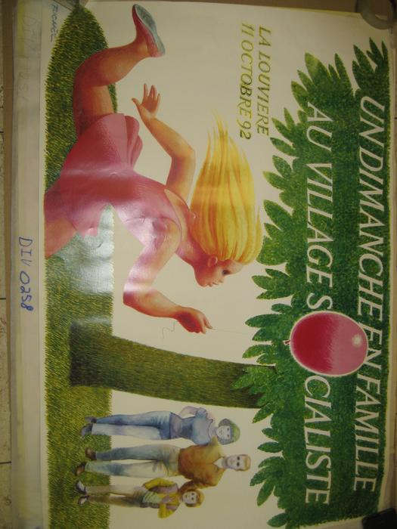
Un dimanche en famille au village socialiste (ARC-C AFF DIV 0258)

Slide 572
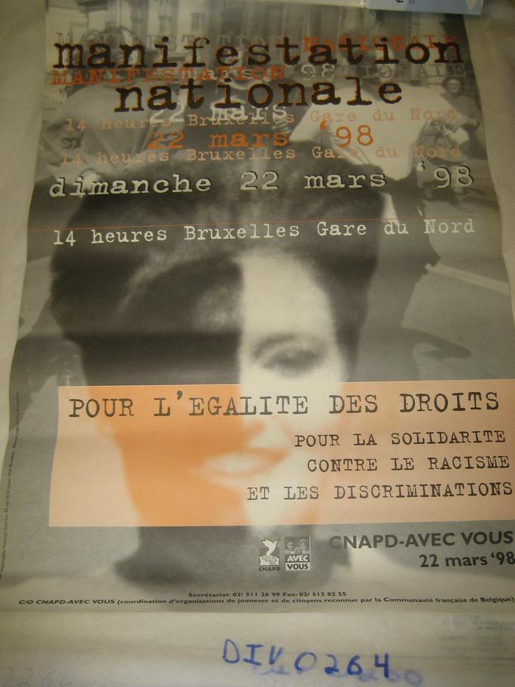
Manifestation nationale du 22 mars 1998 (ARC-C AFF DIV 0264)

Slide 573
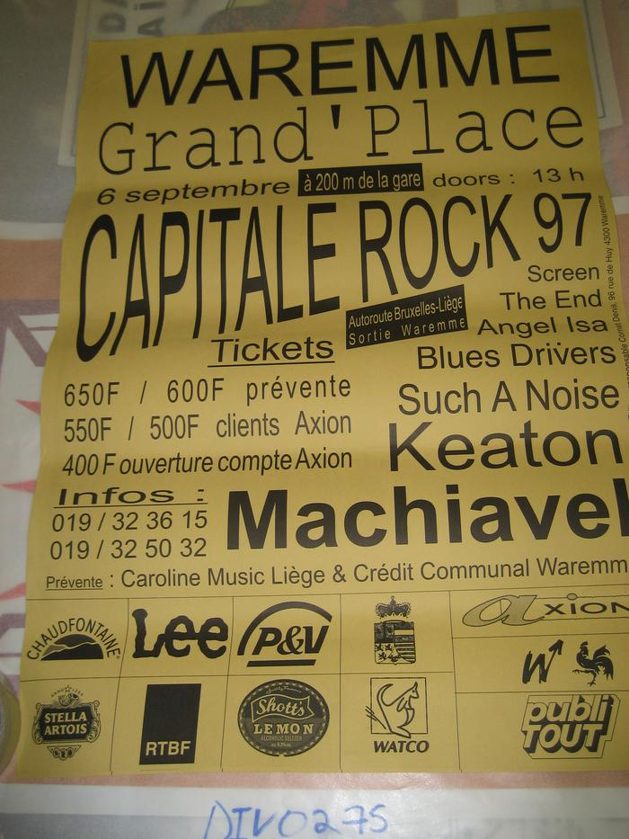
Capitale rock 97 (ARC-C AFF DIV 0275)

Slide 574
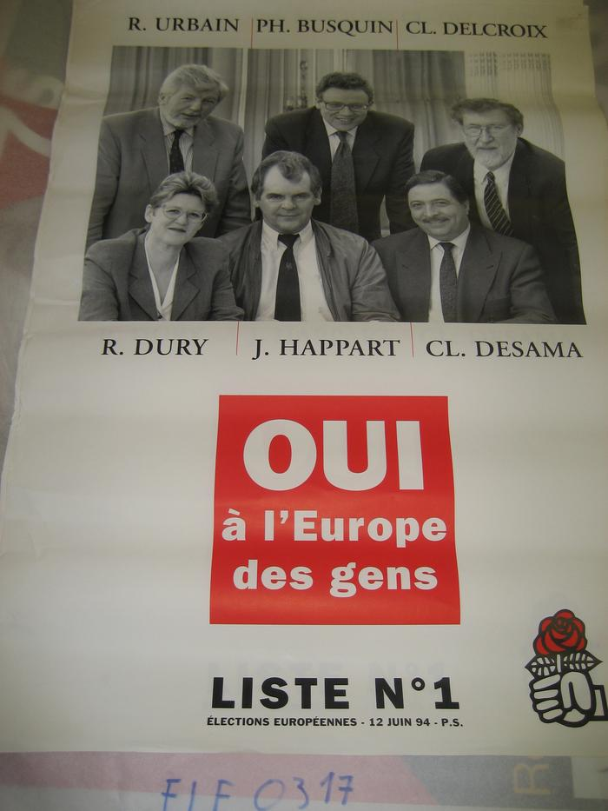
Oui à l'Europe des gens (ARC-C AFF ELE 0317)

Slide 575
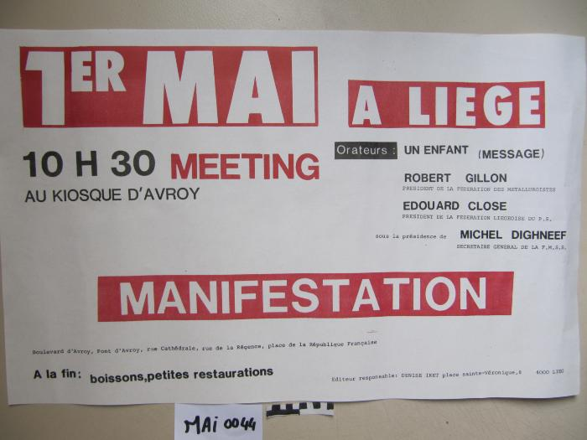
1er mai à Liège : manifestation (ARC-C AFF MAI 0044)

Slide 576
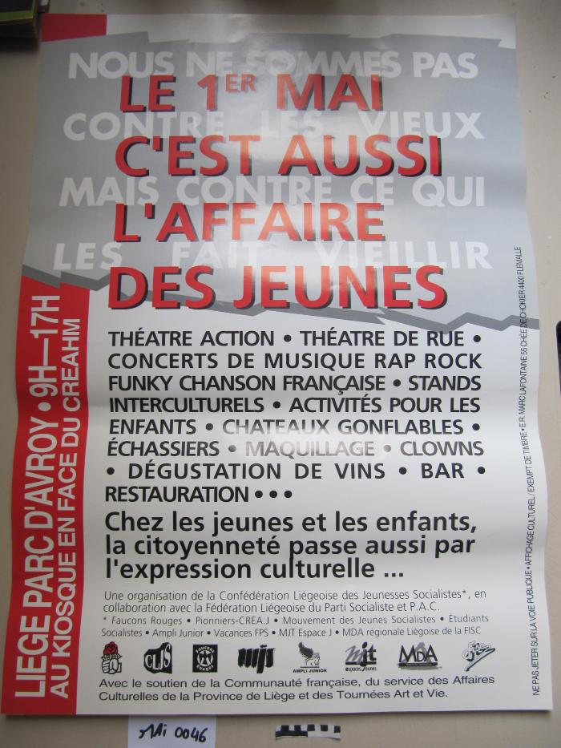
Le 1er mai c'est aussi l'affaire des jeunes (ARC-C AFF MAI 0046)

Slide 577
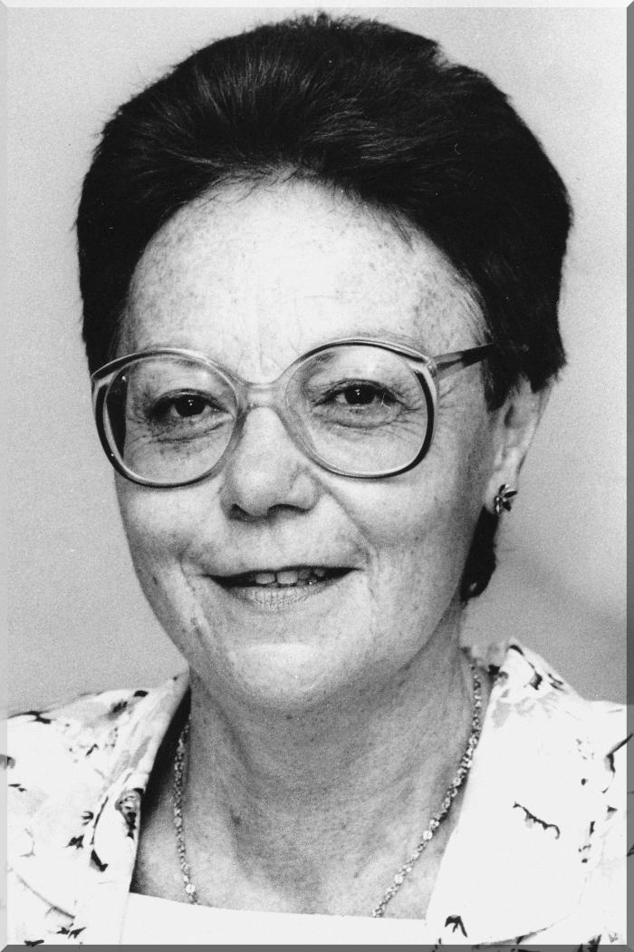
Fonds France Truffaut (ARC-P TRU-F)
July 6 2009 at 3:07:01

